Slide 2
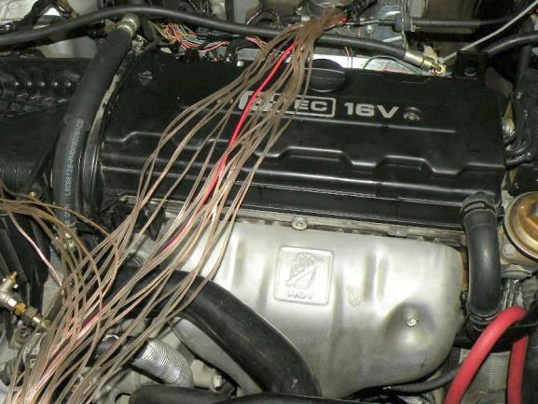
ESTADO INICIAL

Slide 3
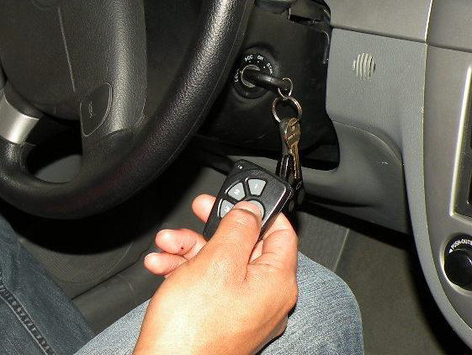
INGRESO DEL CONTROL CHEVYSTAR

Slide 4
Entrada al modo técnico
7 switch antes de 7 segundos
Ingreso de nuevo control
Modo técnico
Girar switch 2 veces desde off
Esperar 7 segundos y dentro de 10 segundos presionar cualquier botón del nuevo control
Borrar memoria de controles
Tener el código original de la alarma
Girar 5 veces el switch

Slide 5
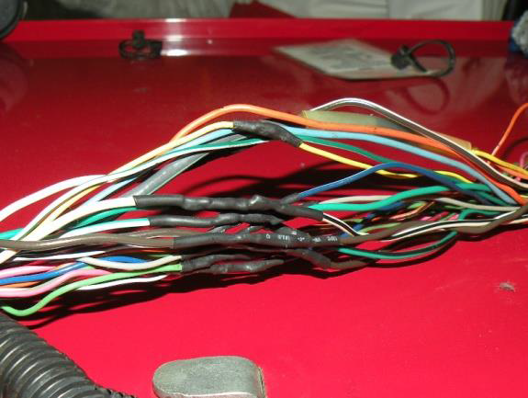
Reparación de ARNÉS de cableado averiado

Slide 6
Pruebas electrónicas

Slide 7
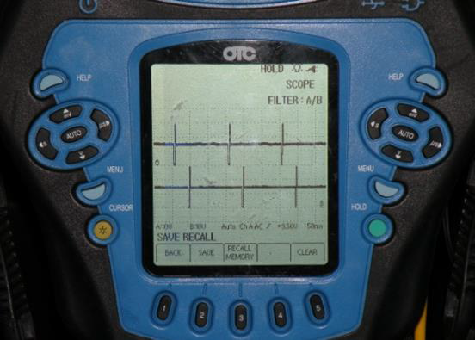
Oscilograma Inyectores

Slide 8
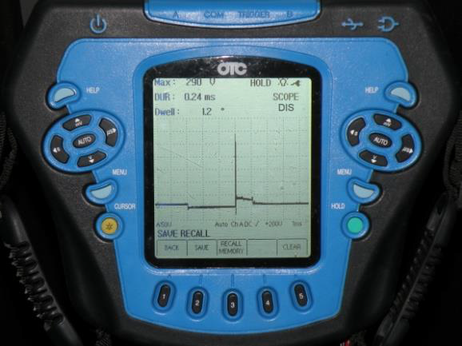
Oscilograma primario de bobina

Slide 9
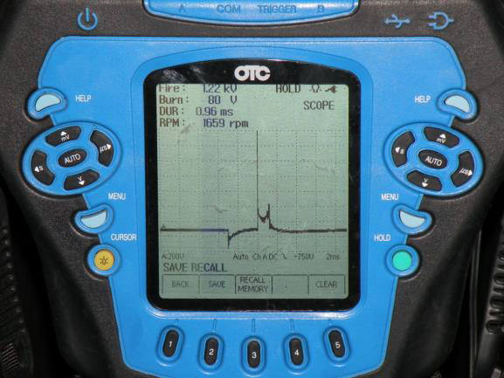
Oscilograma secundario de bobina

Slide 10
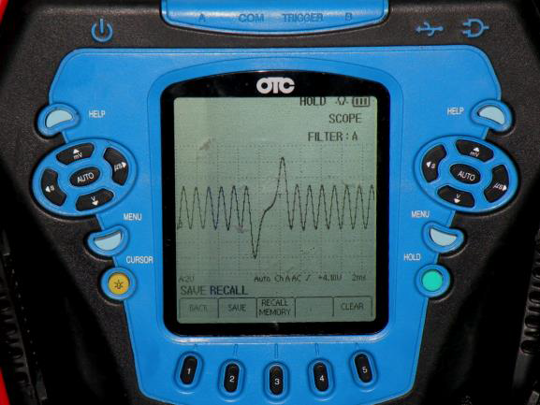
Oscilograma sensor ckp

Slide 11
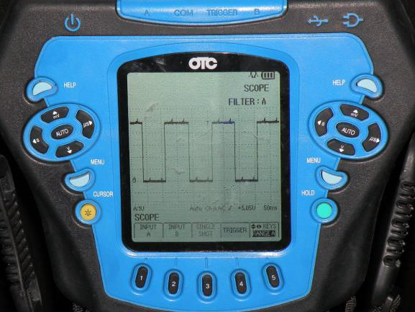
Oscilograma Sensor cmp

Slide 12
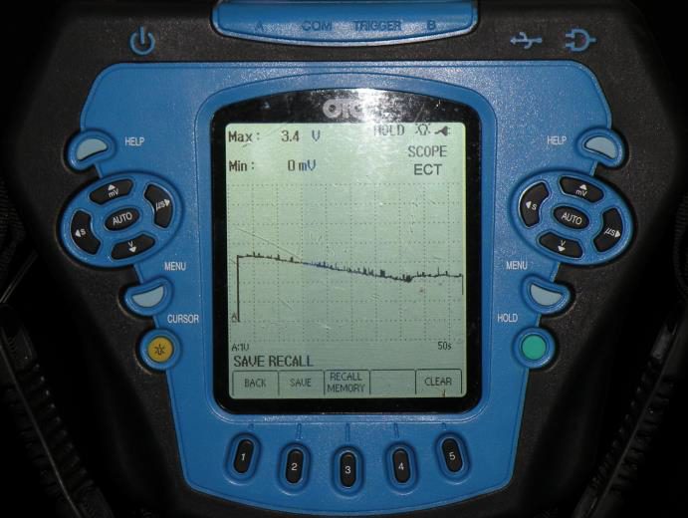
Oscilograma Sensor ECT

Slide 13
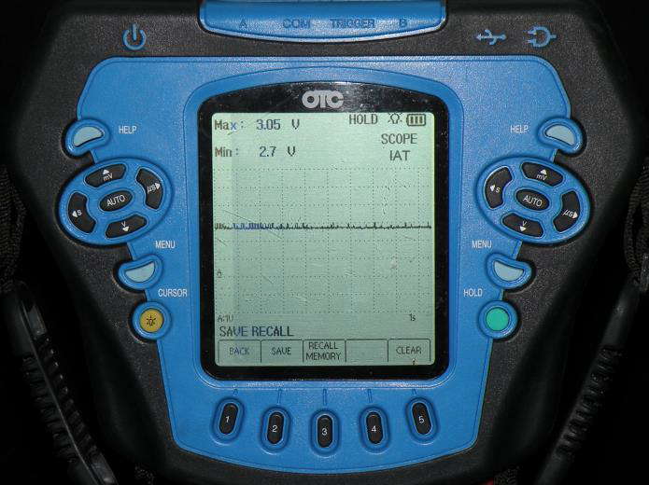
Oscilograma Sensor IAT

Slide 14
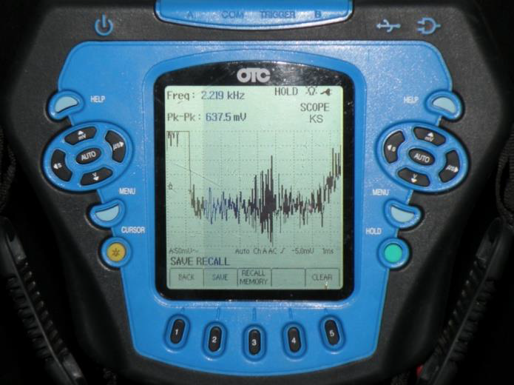
Oscilograma Sensor KS

Slide 15
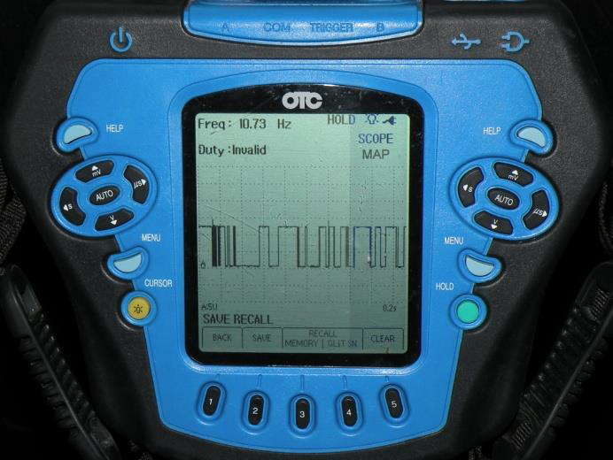
Oscilograma Sensor map

Slide 16
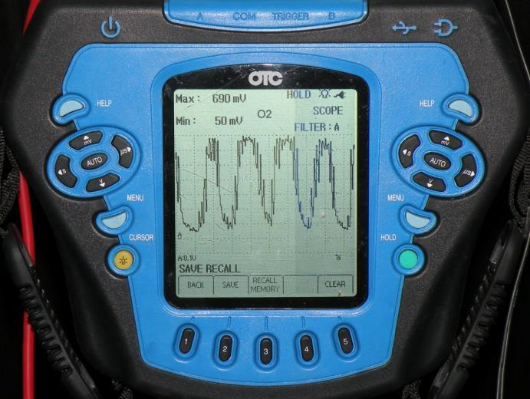
Oscilograma Sensor O2

Slide 17
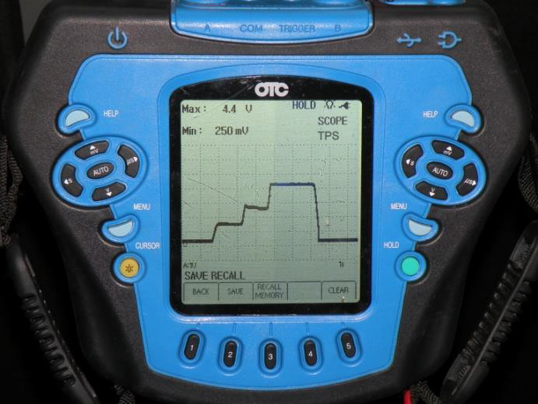
Oscilograma sensor tps

Slide 18
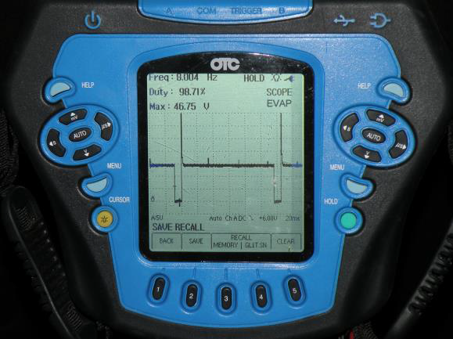
Oscilograma válvula vsv egr

Slide 19
Oscilograma evap

Slide 20
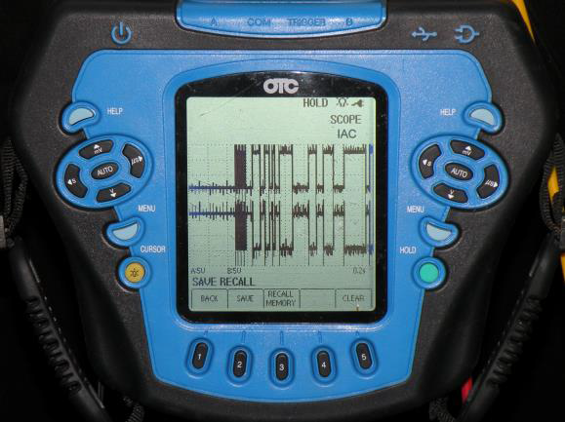
Oscilograma válvula iac

Slide 21
Pruebas Mecánicas

Slide 22
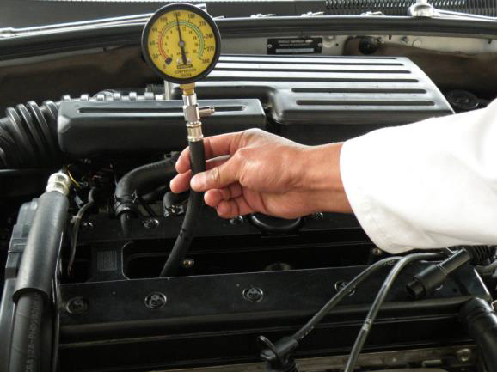
Presión de compresión

Slide 23
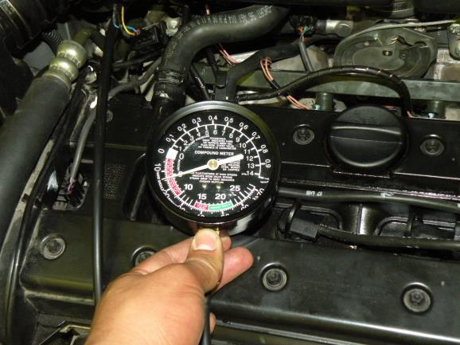
Prueba de vacío

Slide 24
Prueba de presión de combustible
La presión inicial fue de 55 psi, que es la indicada por el fabricante, por lo cual no hubo ninguna modificación en la bomba de combustible.

Slide 25
Valores previos y posteriores a las pruebas de compresión y vacío

Slide 26
DESMONTAJE DE LA CABEZA DE CILINDROS

Slide 27
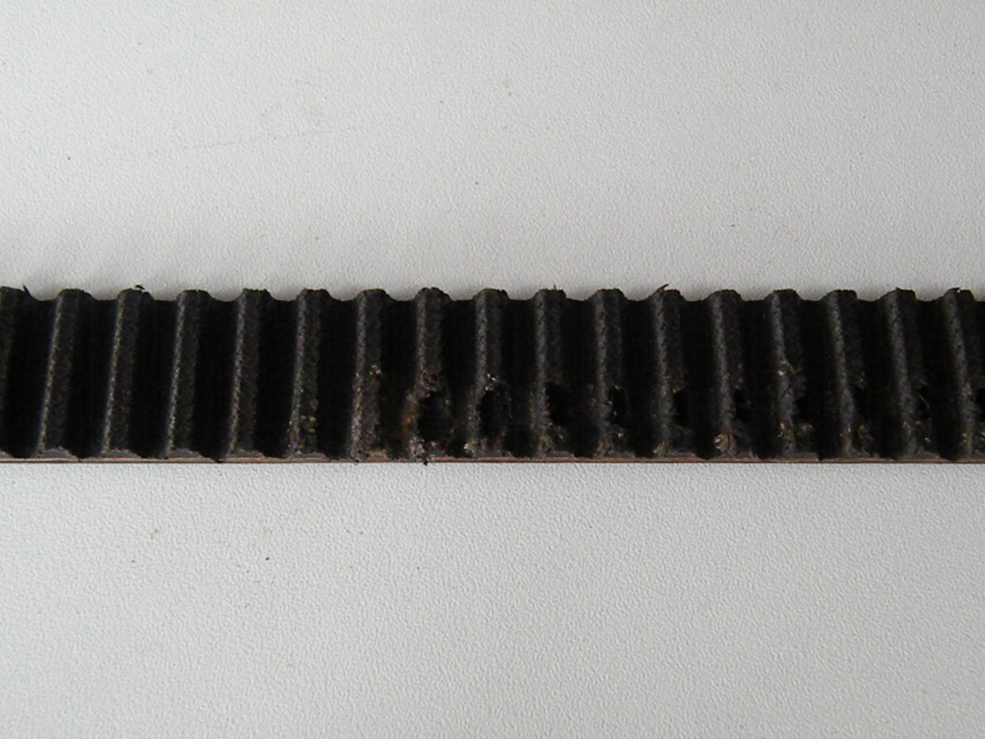
Banda de distribución averiada

Slide 28
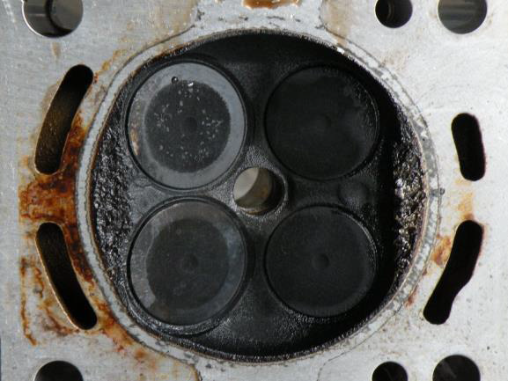
Verificación visual del estado de las cámaras de combustión

Slide 29
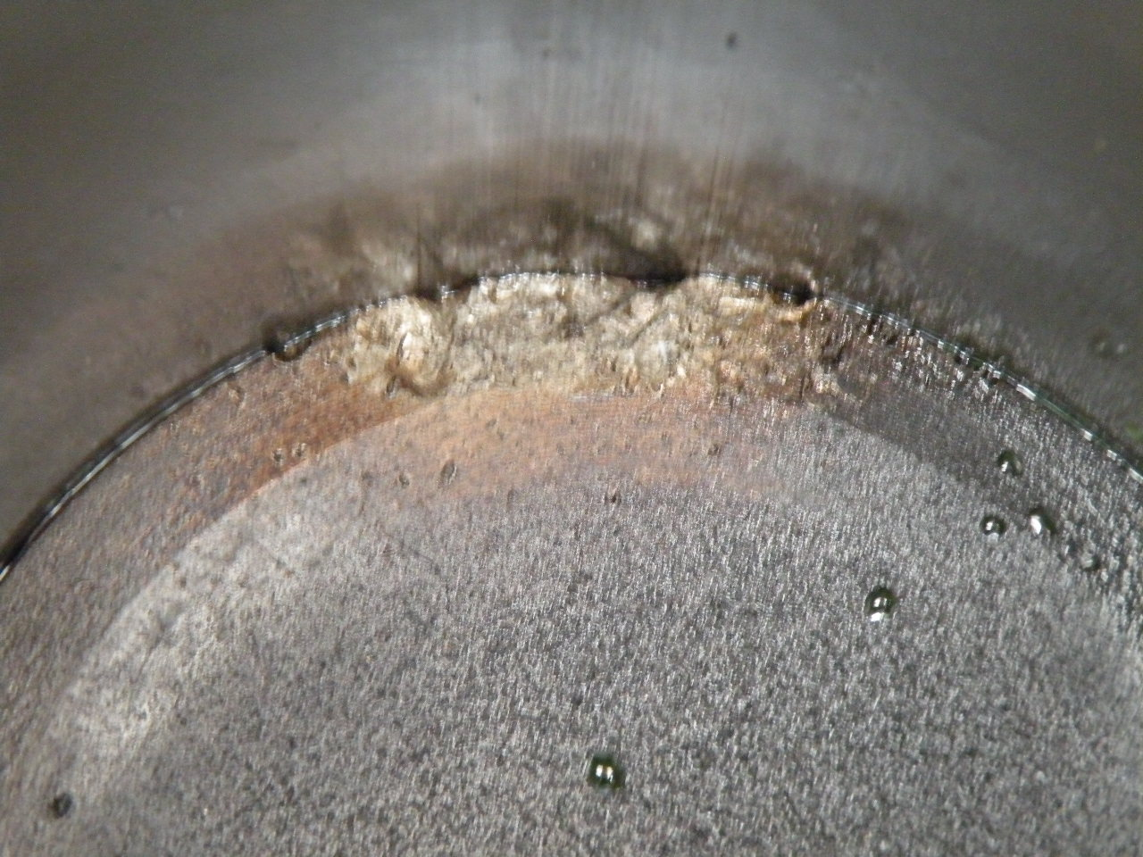
Verificación visual del estado de los pistones

Slide 30
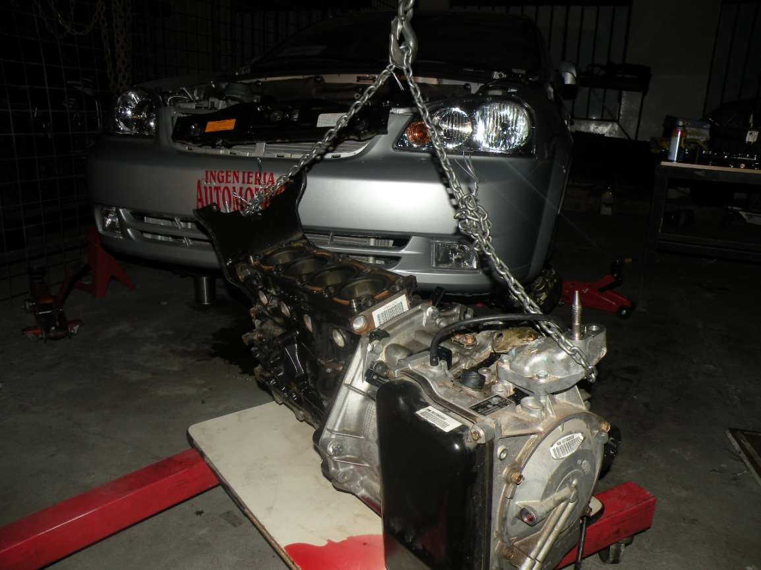
Desmontaje de bloque de cilindros

Slide 32
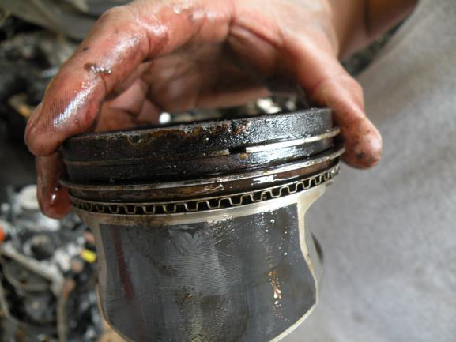
Pistón dañado

Slide 33
REPARACIÓN DEL MOTOR

Slide 34
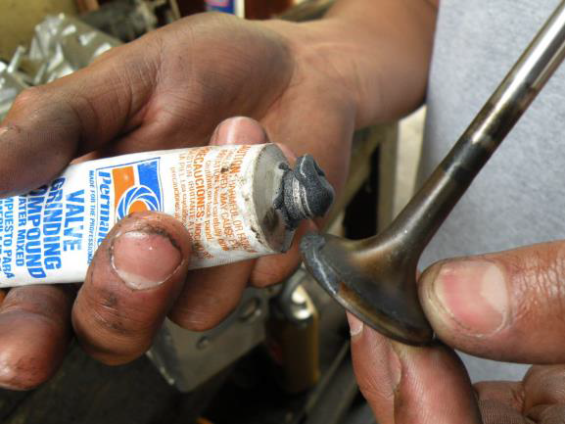
PULIDO DE VÁLVULA

Slide 35
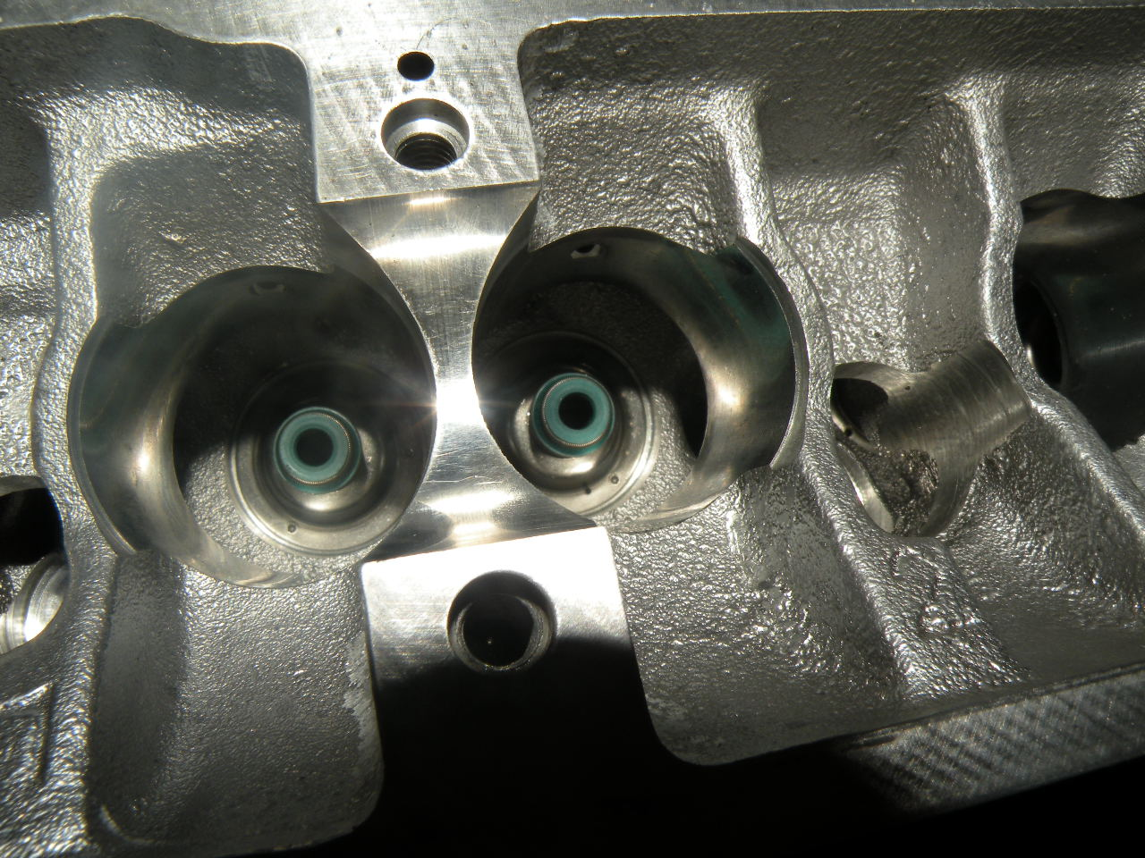
COLOCACIÓN DE SELLOS DE VÁLVULA

Slide 36
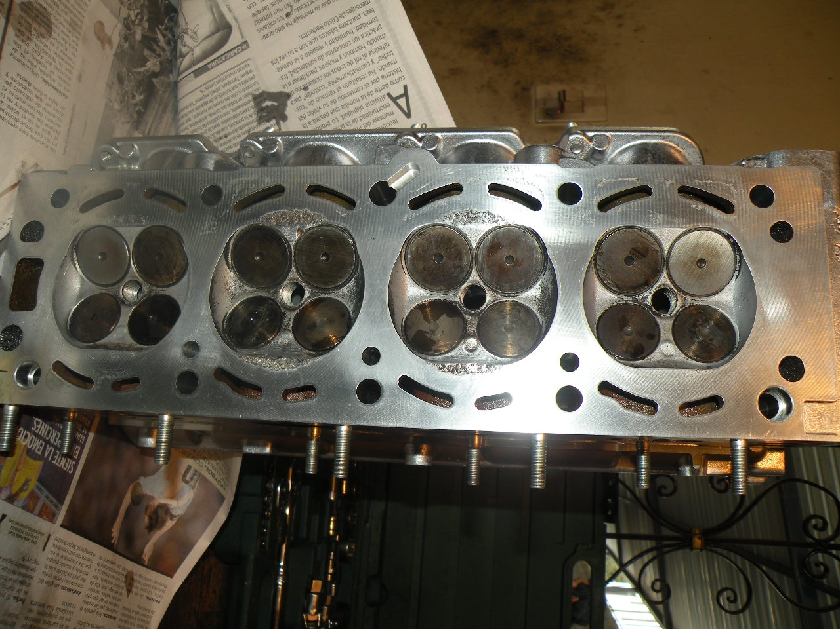
COLOCACIÓN DE VÁLVULAS

Slide 37
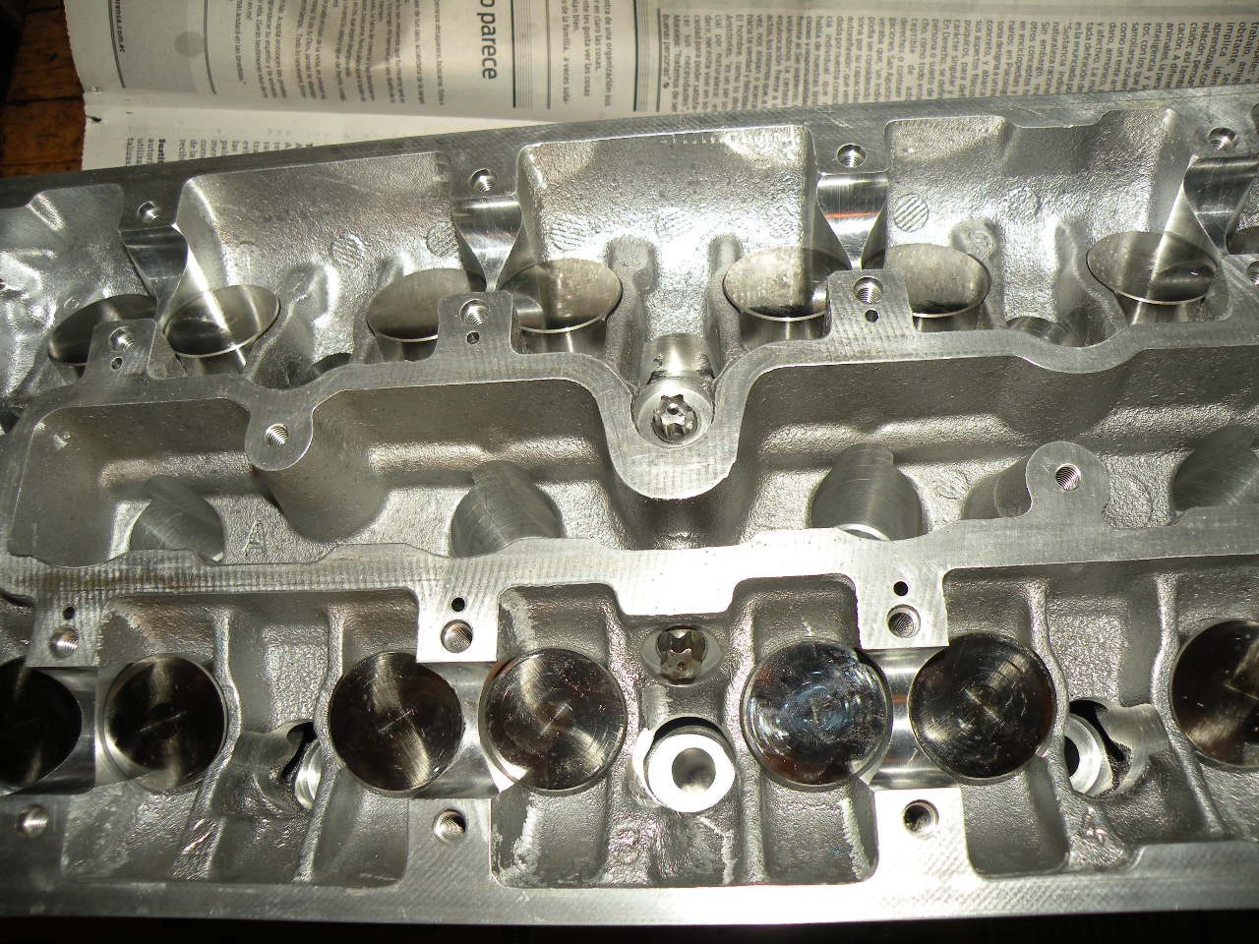
COLOCACIÓN DE TAQUÉS

Slide 38
COLOCACIÓN DE PISTONES EN LA BIELA

Slide 39
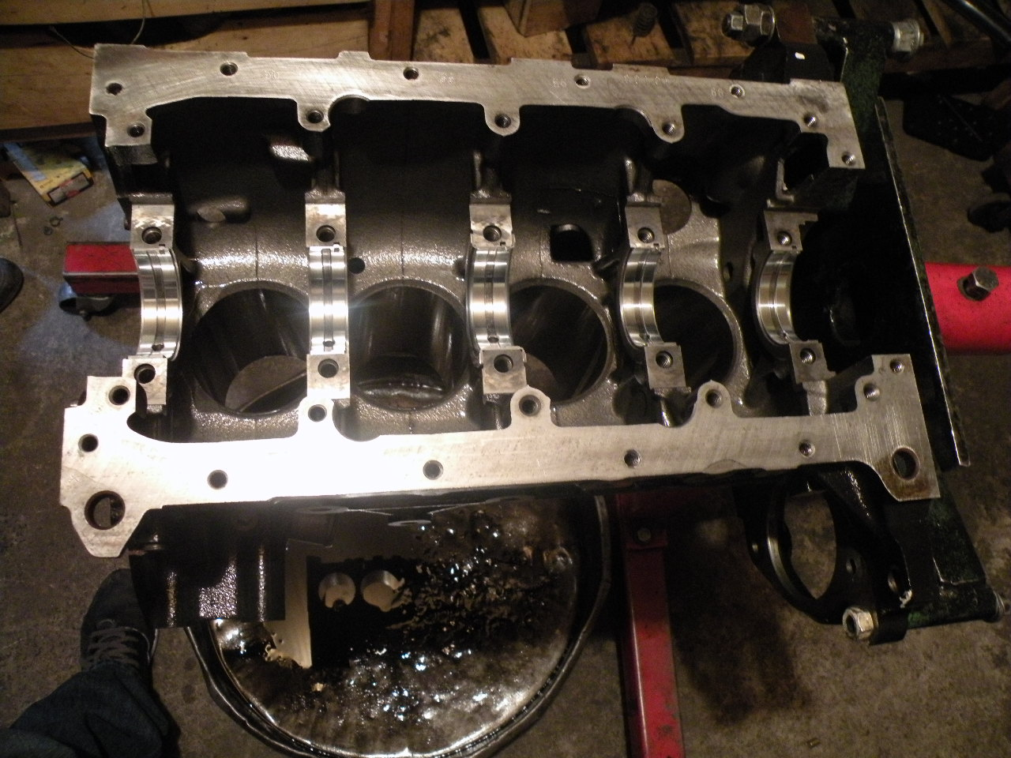
COLOCACIÓN DE COJINETES DE BANCADA

Slide 40
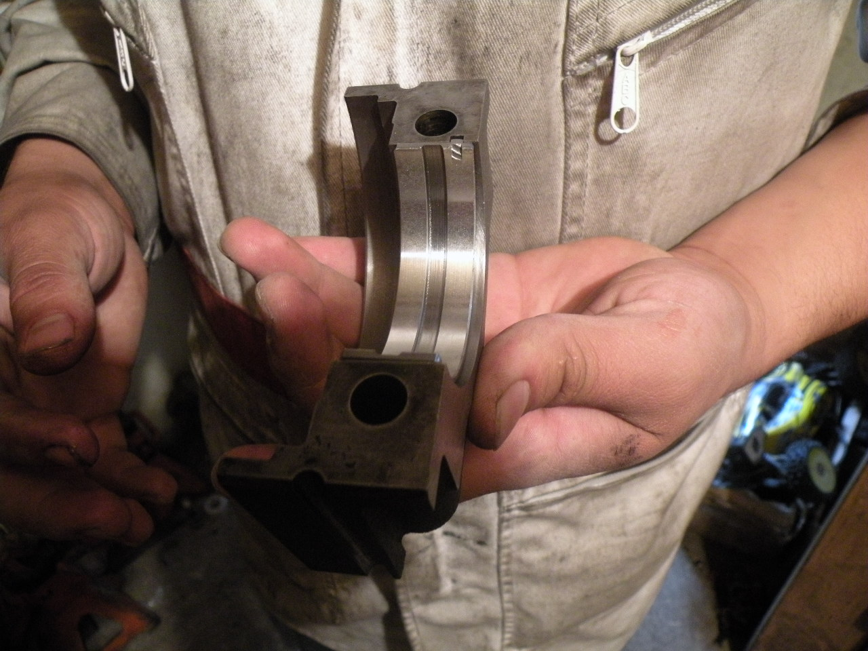
COLOCACIÓN DE COJINES DE BIELA

Slide 41
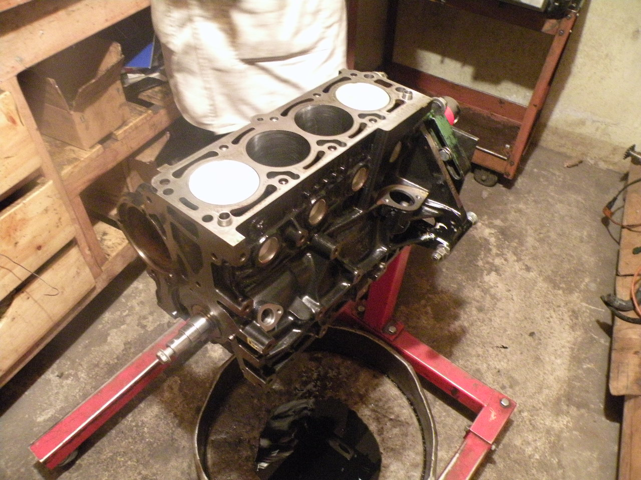
ENSAMBLE DE PISTONES EN BLOCK

Slide 42
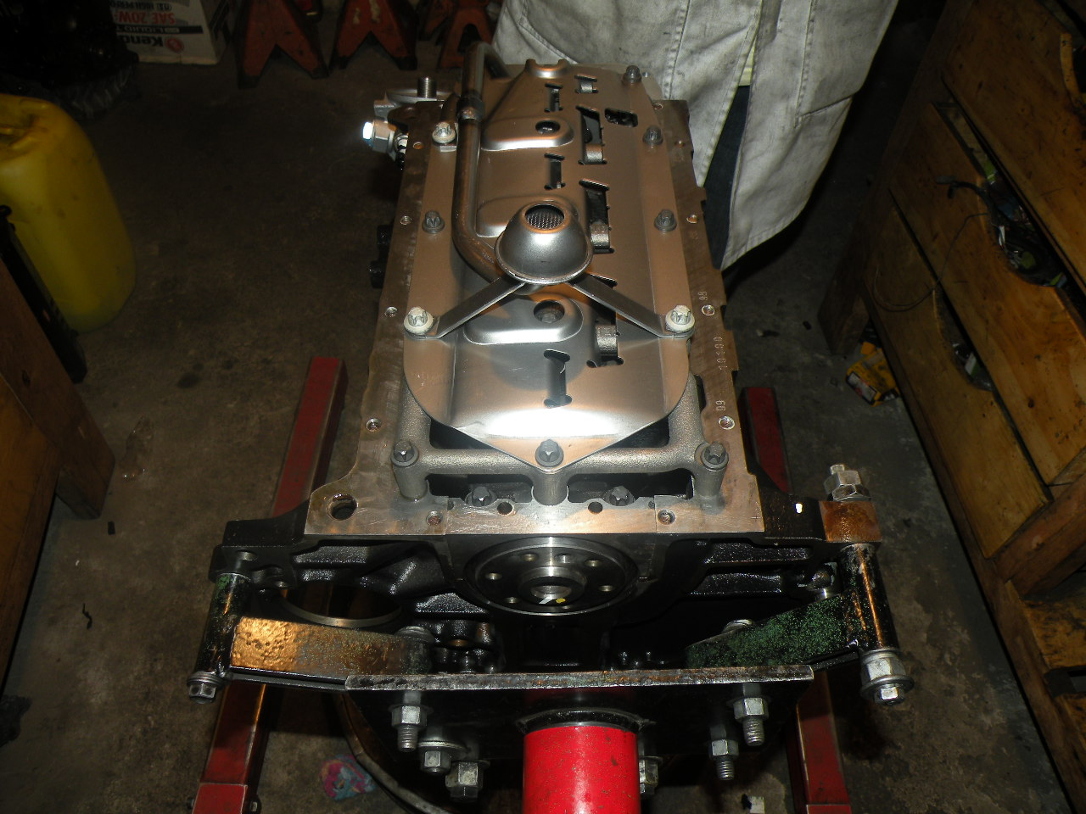
AJUSTE DE COLADOR DE ACEITE

Slide 43
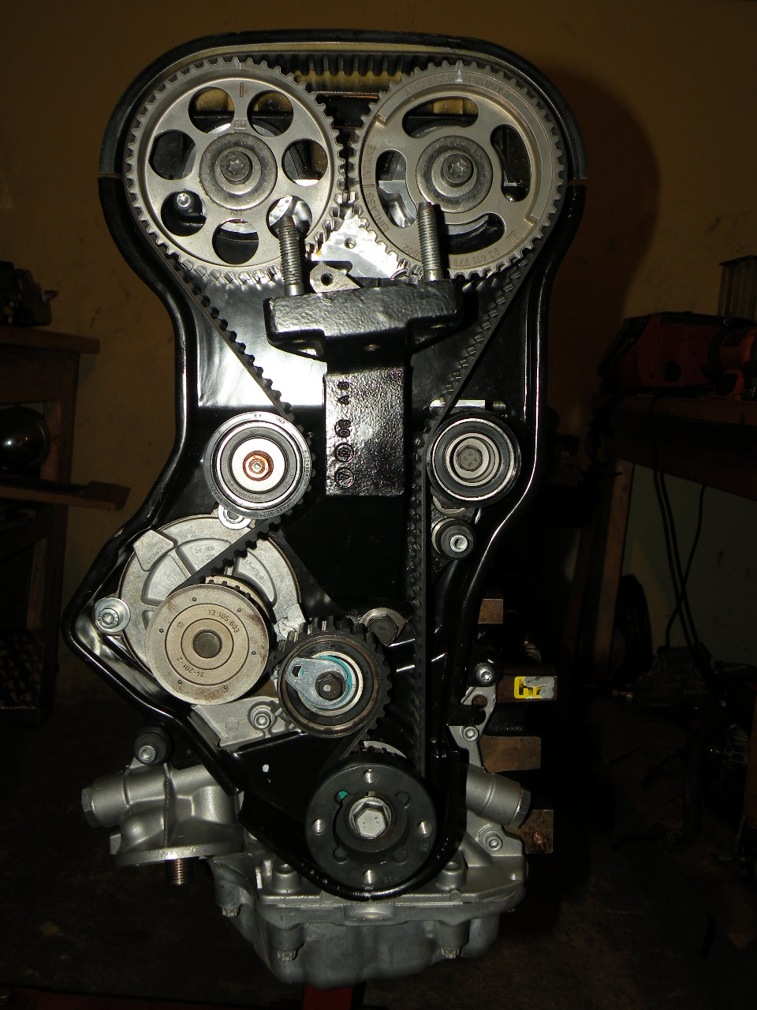
SINCRONIZACIÓN DE BANDA DE DISTRIBUCIÓN

Slide 44
FLUIDOS Y LUBRICANTES RECOMENDADOS

Slide 46
GESTÍON ELECTRÓNICA DEL MOTOR

Slide 58
MANUAL DE MANTENIMIENTO ELCTRÓNICO

Slide 60
MARCO ADMINISTRATIVO

Slide 61
RECURSOS HUMANOS:
Investigación y desarrollo
Luis Alberto Santos Correa
Eduardo Xavier Dillon Guevara
Asesoría Científica
Ing. Danilo Zambrano
Ing. José Quiroz quienes
Agradecimientos Especiales
Ing. Germán Erazo
Ing Juan Castro
Personal Docente de la ESPE

Slide 62
RECURSOS TECNOLÓGICOS:
Osciloscopio OTC
Scanner TECH II
Alineadora computarizada
Herramientas mecánicas de todo tipo
Herramientas académicas

Slide 63
RECURSOS MATERIALES
Constituyen las refacciones utilizadas en el automóvil.
Fluidos Lubricantes
Partes internas del motor
Autopartes varias

Slide 64
PRESUPUESTO

Slide 65
REPUESTOS

Slide 66
REPUESTOS

Slide 67
PRESUPUESTO TOTAL

Slide 68
CRONOGRAMA

Slide 69
CONCLUSIONES
Se determinó el mal estado de funcionamiento del motor, analizándolo con diferentes instrumentos de diagnóstico mecánico y electrónico.
Los daños en el motor, ocurrieron debido al ingreso de un objeto metálico en el cilindro, que averió los pistones y válvulas.
Se realizó una guía esquemática de los procesos a seguir antes, durante y después de una reparación de motor.
Se realizó un mantenimiento completo de todos los sistemas del vehículo para mantenerlo en óptimas condiciones.
Se analizó cada uno de los sensores y actuadores que intervienen en el sistema de inyección electrónica, obteniendo valores reales de funcionamiento y sus respectivos diagramas.
Se elaboró un software electrónico con los planes y guías de mantenimiento adecuadas para este vehículo.

